Slide 1



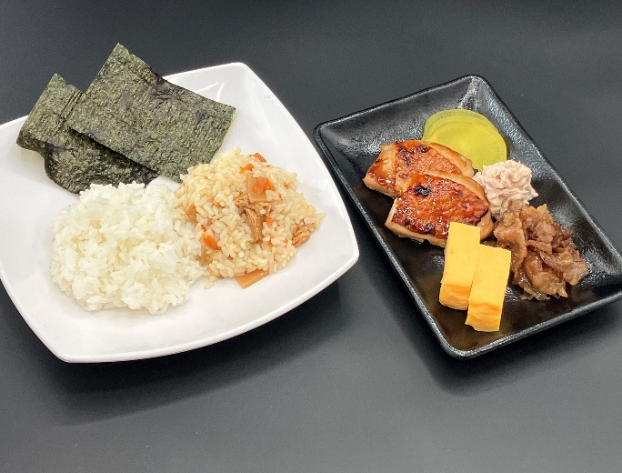
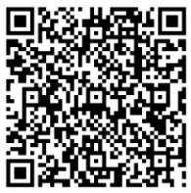







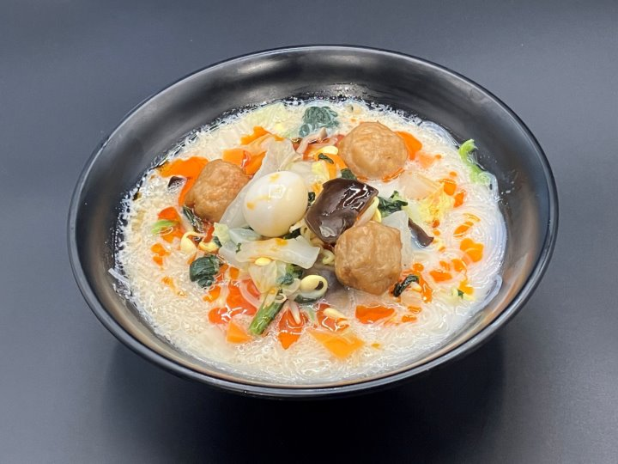
群馬工業高等専門学校店
“10月16日～は世界食料DAY（World Food Day）月間”
関連食育メニュー『おにぎりプレート』のご紹介
保護者様からの
ご意見・ご要望も
お待ちしております
世界食料デー月間とは…
10月16日の「世界食料デー」をきっかけに、
世界の飢餓や食料問題について考え、
解決に向けて行動する1ヵ月です。
おにぎりアクションとは…
「おにぎり」をシンボルにした取り組みです。おにぎりの写真をSNSや
特設サイトに投稿すると、1枚につき給食5食分（100円相当）を協賛
企業・団体が寄付。NPO法人TABLE FOR TWO Internationalを通じて、アフリカ・アジアの子どもたちに給食が届けられます。
「おにぎり」から、世界の子どもたちの給食につながる取り組みです。
下記QRコード
アンケートフォームへの
ご記入とご協力を
お願い申し上げます
11月６日
(金)まで
2026年 秋の注目食材 3選
旬を楽しみ、栄養を味方に。おいしいだけじゃない秋の食材を上手に選んで、食欲の秋をもっと賢く楽んでみてはいかがでしょうか！
① 発酵食品
② 新米・ごはん
③ 芋・栗・かぼちゃ
栄養士・管理栄養士200人の調査で、2026年のトレンド食材1位！
食欲の秋を彩る食材として、
また、寒い季節に向けて免疫力を高める効果でオススメです。
JAの調査で新米の季節に「普段よりお米を食べたい」と答えた人は66.9％。
運動する日には、おにぎりなどの補食も上手に活用。
秋の定番食材が今年も人気。
さつまいもは食物繊維やビタミンCなどを含み、旬のおいしさを楽しみながら栄養もプラスできます。
１１月のイベントメニューよりレシピのご紹介
作り方
豆乳麻辣湯
材料（4人前）
①白菜、人参は短冊切りにします。
②ぶなしめじはほぐし、
小松菜は３ｃｍのぶつ切りにします。
③きくらげはぬるま湯で戻します。
④鍋に水、豆乳、豚骨ラーメンスープの素、
おろしにんにく、四川山椒を入れ、ひと煮たちさせます。
⑤④にAの具材を入れ、再沸騰後、弱火にしコトコトと
５分程煮込みます。
⑥春雨を、熱湯で、３分戻します。
⑦器に春雨、具材の入った
スープを注ぎ、ラー油を
回しかけます。
4０0cc
５６０cc
１６０ｃｃ
６ｇ
２g
２４ｃｃ
２４０g
１６０ｇ
４０ｇ
１６０g
４０g
８０g
８g
３個
1個
水
調整豆乳
豚骨ラーメン
スープの素
おろしにんにく
四川山椒
ラー油
春雨
白菜
人参
大豆もやし
ぶなしめじ
小松菜
きくらげ
鶏肉団子
うずら卵水煮
A
※豚骨ラーメンスープの素は、
製品ごとに濃度が異なるため、
ご調整のうえ、ご使用ください。
花椒と唐辛子の辛さを効かせたスープで、具材を煮込む、中国発祥の一杯です。
スープは豆乳を使用し、辛さをマイルドに
仕上げました。是非お試しください！

